Slide 1



إدارة التغيير
المحاضرة 10
MGM111
مبادئ وأساسيات الإدارة
د. بثينة محمود فؤاد

Slide 2

المحاضرة 10
تعريف إدارة التغيير
ما هي أسباب التغيير التنظيمي؟
أنواع التغيير
دور المدير في التغيير التنظيمي
مقاومة التغيير
12 أفضل ممارسات لإدارة التغيير

Slide 3
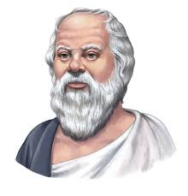
سر التغيير
سر التغيير هو تركيز كل طاقتك، ليس على محاربة القديم، بل على بناء الجديد.
سقراط

Slide 4
ما هو التغيير
  تعريف التغيير
  الانتقال.
  عملية الانتقال من حالة مستقرة إلى أخرى
  يحدث التغيير عندما يختل التوازن بين قدراتنا والتحديات التي نواجهها.

Slide 5
التغيير أمر لا مفر منه. فعندما يكون العمل ثابتًا، يحدث انحدار مستمر في جميع المجالات. وللحفاظ على القدرة التنافسية، تحتاج شركتك إلى التغيير المستمر. ويتضمن ذلك التدريب المستمر للموظفين، والتحول الرقمي، وتحسين العمليات، ومراقبة الأداء.

Slide 6
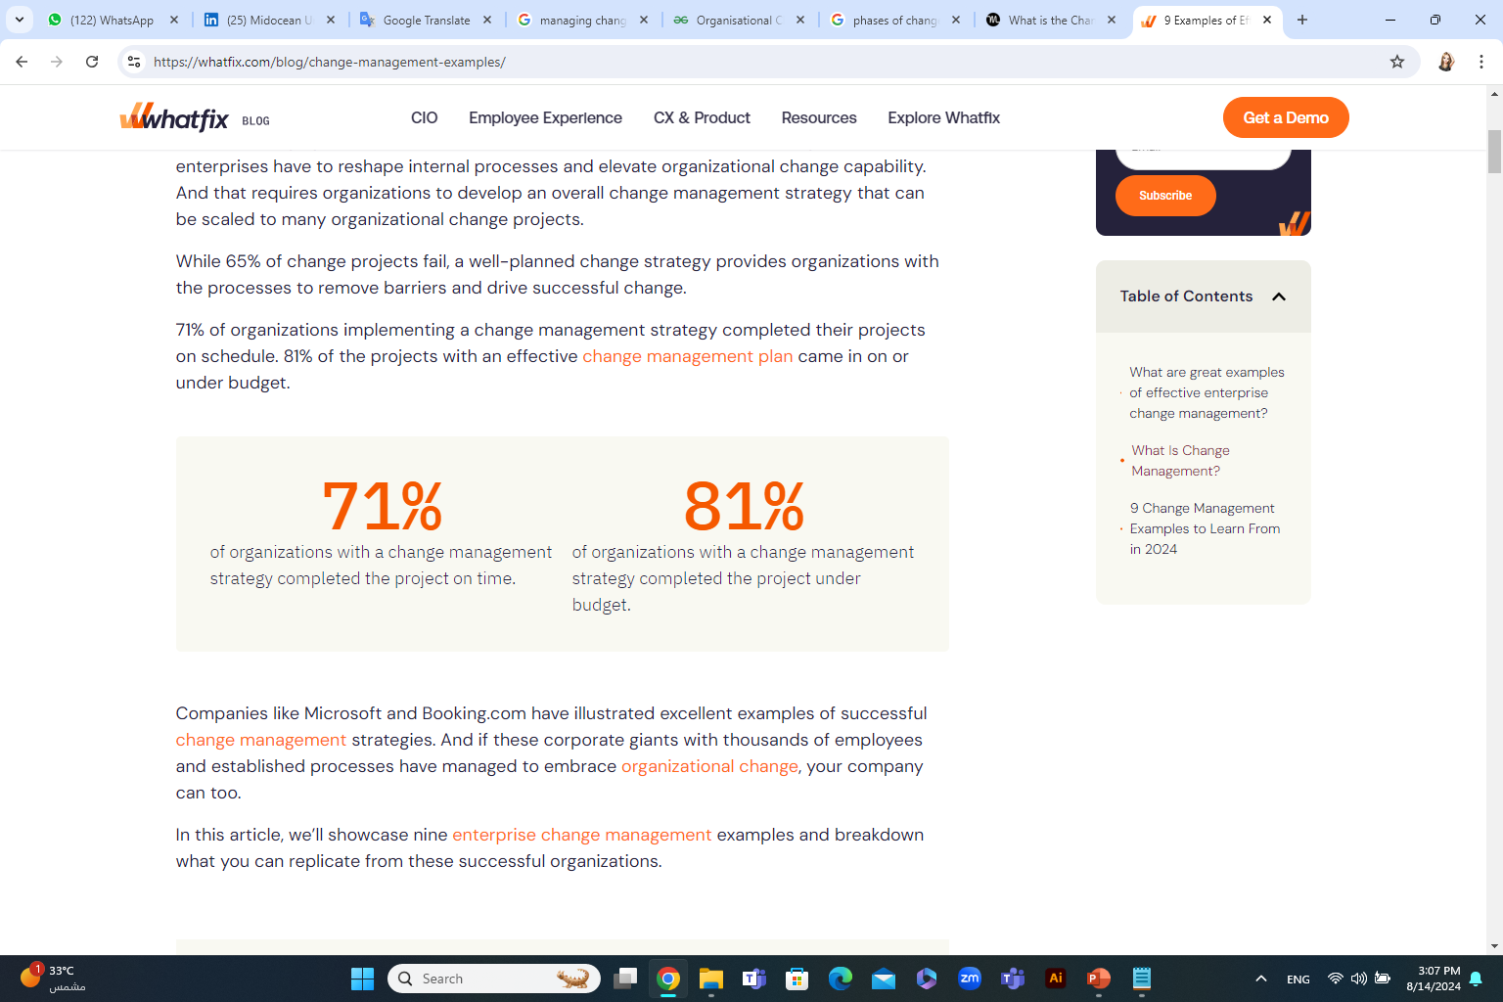
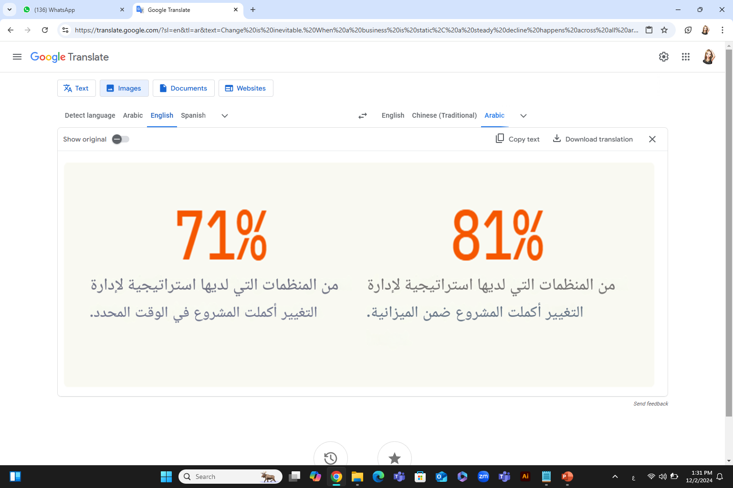

Slide 7
Managers must predict and diagnose the need for change
يجب على المديرين التنبؤ بالحاجة إلى التغيير وتشخيصها

Slide 8
تشخيص الحاجة للتغيير
الإبداع
التوجيه
التفويض
التحكم
التعاون
إن نظرية التطور التنظيمي التي طورها Larry E. Greiner مفيدة في إدارة التغيير.
يوضح نموذج جراينر المنظمة وهي تتطور عبر المراحل الخمس للنمو، وتتميز نهاية كل مرحلة من هذه المراحل بأزمة تدعو إلى التغيير. المراحل الخمس للنمو هي كما يلي:
https://www.cliffsnotes.com/study-guides/principles-of-management/managing-change/diagnosing-the-need-for-change

Slide 9
إدارة التغيير
زيادة قدرة المنظمة على التكيف
اعتماد طرق جديدة لإدارة الأنشطة التجارية
  إدارة التغيير هي تخصص تنظيمي أو إداري يركز على:

Slide 10
تعريف إدارة التغيير
الإجراءات التي تقوم بها شركة أو عمل تجاري بتغيير مكون رئيسي من مكوناتها التنظيمية، مثل ثقافتها، أو التقنيات الأساسية أو البنية الأساسية التي تستخدمها للعمل، أو عملياتها الداخلية.

Slide 11
تعريف إدارة التغيير
إدارة التغيير هي العملية والأدوات والتقنيات اللازمة لإدارة الجانب البشري من التغيير لتحقيق النتيجة التجارية المطلوبة.
تتضمن إدارة التغيير الأدوات التنظيمية التي يمكن استخدامها لمساعدة الأفراد على إجراء انتقالات شخصية ناجحة تؤدي إلى تبني التغيير وتحقيقه.

Slide 12
يمكن تقسيم إدارة التغيير إلى ثلاثة مستويات:
إدارة التغيير التنظيمي
إدارة التغيير على مستوى المشروع
إدارة التغيير الفردي

Slide 13
لماذا تعتبر إدارة التغيير مهمة؟
إدارة التغيير بسلاسة قدر الإمكان
توفر إدارة التغيير نهجًا منظمًا لإدارة تعقيدات التغيير. ونتيجة لذلك، فهي تقلل من الاضطرابات التي قد تطرأ على سير عملك وتساعدك على تنفيذ التغيير بأكبر قدر ممكن من الكفاءة.

Slide 14
لماذا تعتبر إدارة التغيير مهمة؟
إشراك الناس
إن كسب قلوب وعقول الناس أمر بالغ الأهمية في إدارة التغيير الفعّالة. ولا يمكن أن يحدث التغيير الحقيقي بدون ذلك، ولكن من طبيعة الإنسان مقاومة التغيير. ويتعين على الناس أن ينتقلوا من "أسمعك، لكنني لا أحبه" إلى تبني التغيير بحماس كما تفعل أنت. ومع وجود عملية إدارة التغيير، ستكون في وضع أفضل لإقناع أعضاء الفريق بأن التغيير الذي تقوم به فكرة جيدة وجعلهم يدعمونك بنسبة 100%.

Slide 15
لماذا تعتبر إدارة التغيير مهمة؟
التخفيف من المخاطر
إن التغيير يحمل في طياته مخاطر. فقد يؤدي ذلك إلى تعطيل عملك أو انخفاض الإنتاجية أو تأثيرات سلبية على معنويات الموظفين. وتعمل إدارة التغيير على تحديد هذه المخاطر وتقييمها، مما يسمح لك بتطوير استراتيجيات للتخفيف منها ومعالجتها بشكل فعال.

Slide 16
فئات التغيير
فئات التغيير
الأشخاص
الهيكل
التكنولوجيا

Slide 17
فئات التغيير
تقنيات إدارة التغيير
سلطة
التنسيق
المركزية
العمليات
الأساليب
المعدات
المواقف
التوقعات
السلوك
الهيكل
التكنولوجيا
الأشخاص

Slide 18
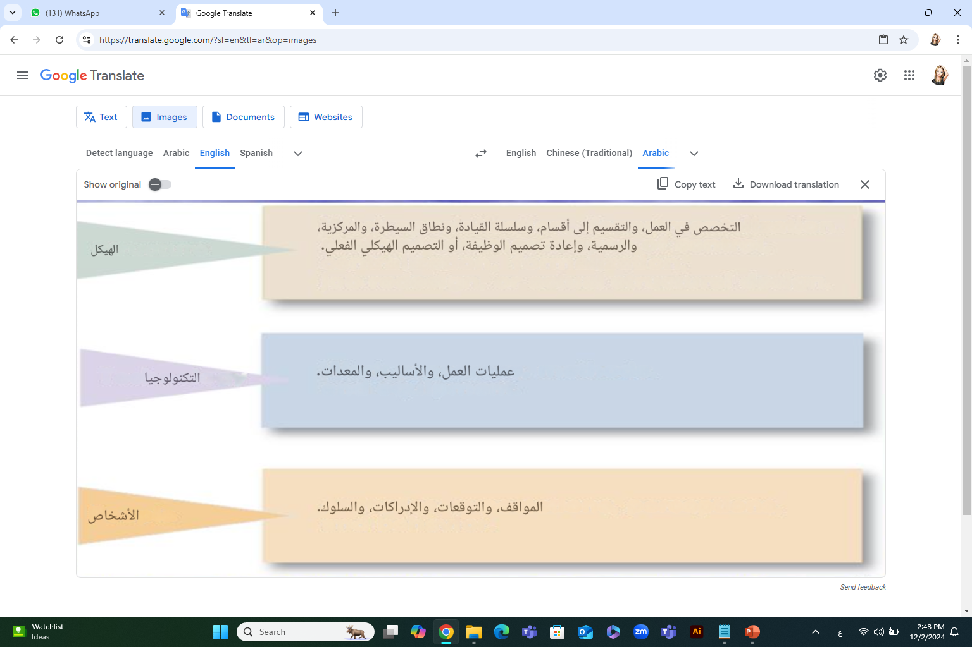
فئات التغيير

Slide 19
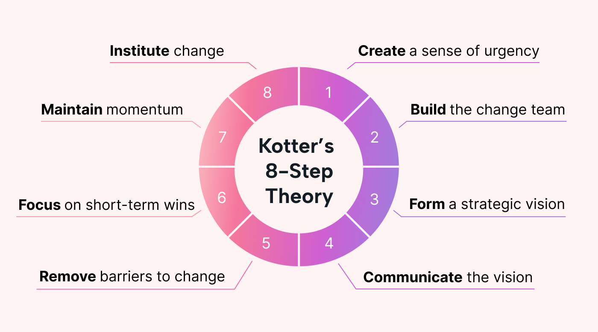
نماذج إدارة التغيير الشائعة
نظرية كوتر المكونة من 8 خطوات
هو إطار عمل تم تطويره من قبل الدكتور جون كوتر من كلية هارفارد للأعمال، وهو خبير في القيادة وإدارة التغيير.
ويركز على أهمية إشراك الموظفين وأصحاب المصلحة في جميع مراحل عملية إدارة التغيير التنظيمي.

Slide 20
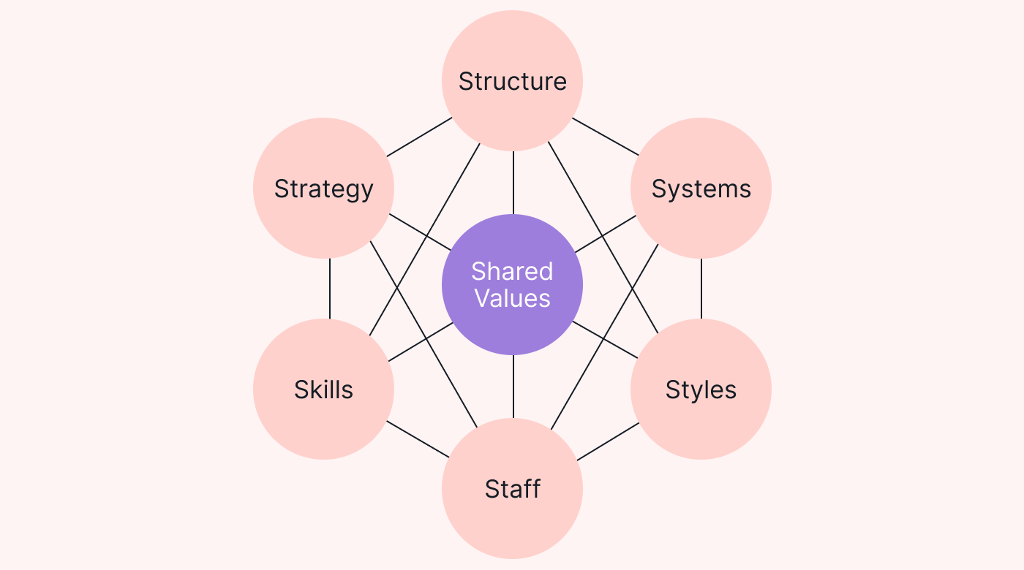
نماذج إدارة التغيير الشائعة
نموذج 7-S لشركة ماكينزي
يُستخدم نموذج 7-S من شركة McKinsey لتقييم كيفية تفاعل الأجزاء المختلفة من الشركة وتأثيرها على بعضها البعض.
يساعدك تحليل هذه العناصر على معرفة التغيير الذي يجب أن يحدث وكيفية تنفيذه بشكل فعال.

Slide 21
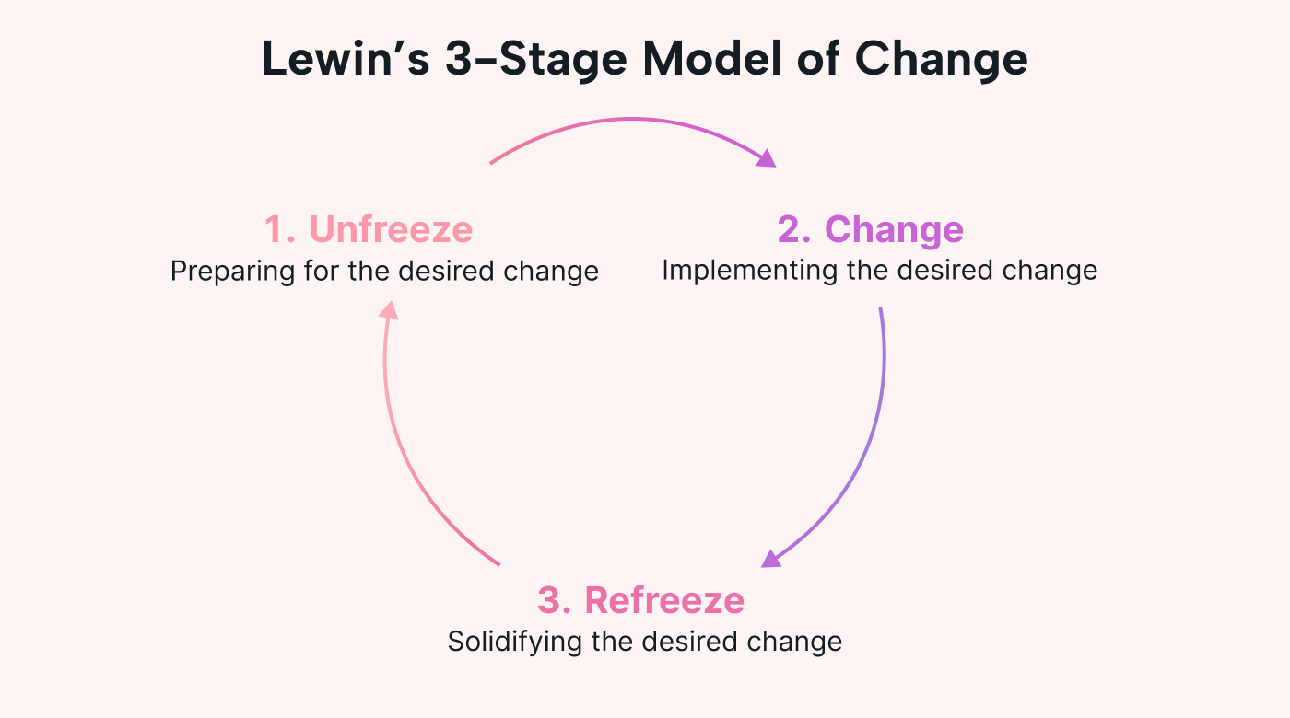
نماذج إدارة التغيير الشائعة
نموذج لوين للتغيير بثلاث مراحل
نموذج لوين للتغيير المكون من ثلاث مراحل هو إطار عمل يركز على أهمية "إزالة التجميد" عن الحالة الحالية لعملك قبل إدخال التغيير. ووفقًا للوين، يساعد هذا في تقليل المقاومة وزيادة القبول.

Slide 22



نماذج إدارة التغيير الشائعة
• He explained organizational change using the analogy of changing the shape of a block of ice
نموذج لوين للتغيير بثلاث مراحل
خلق شعور بالحاجة إلى التغيير
شرح لوين التغيير التنظيمي باستخدام تشبيه تغيير شكل كتلة من الجليد
التحرك نحو سلوك جديد ومرغوب فيه
تعيين هذا السلوك باعتباره السلوك الطبيعي الجديد

Slide 23
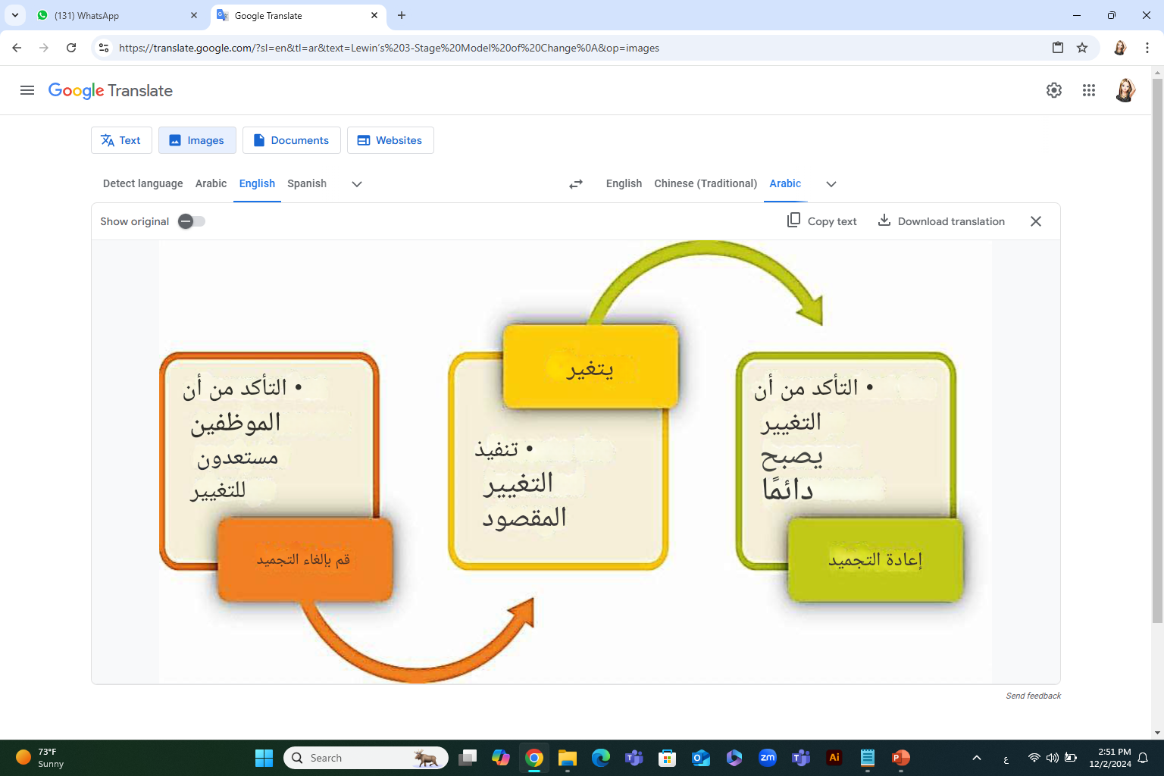
نماذج إدارة التغيير الشائعة
• He explained organizational change using the analogy of changing the shape of a block of ice
نموذج لوين للتغيير بثلاث مراحل

Slide 24
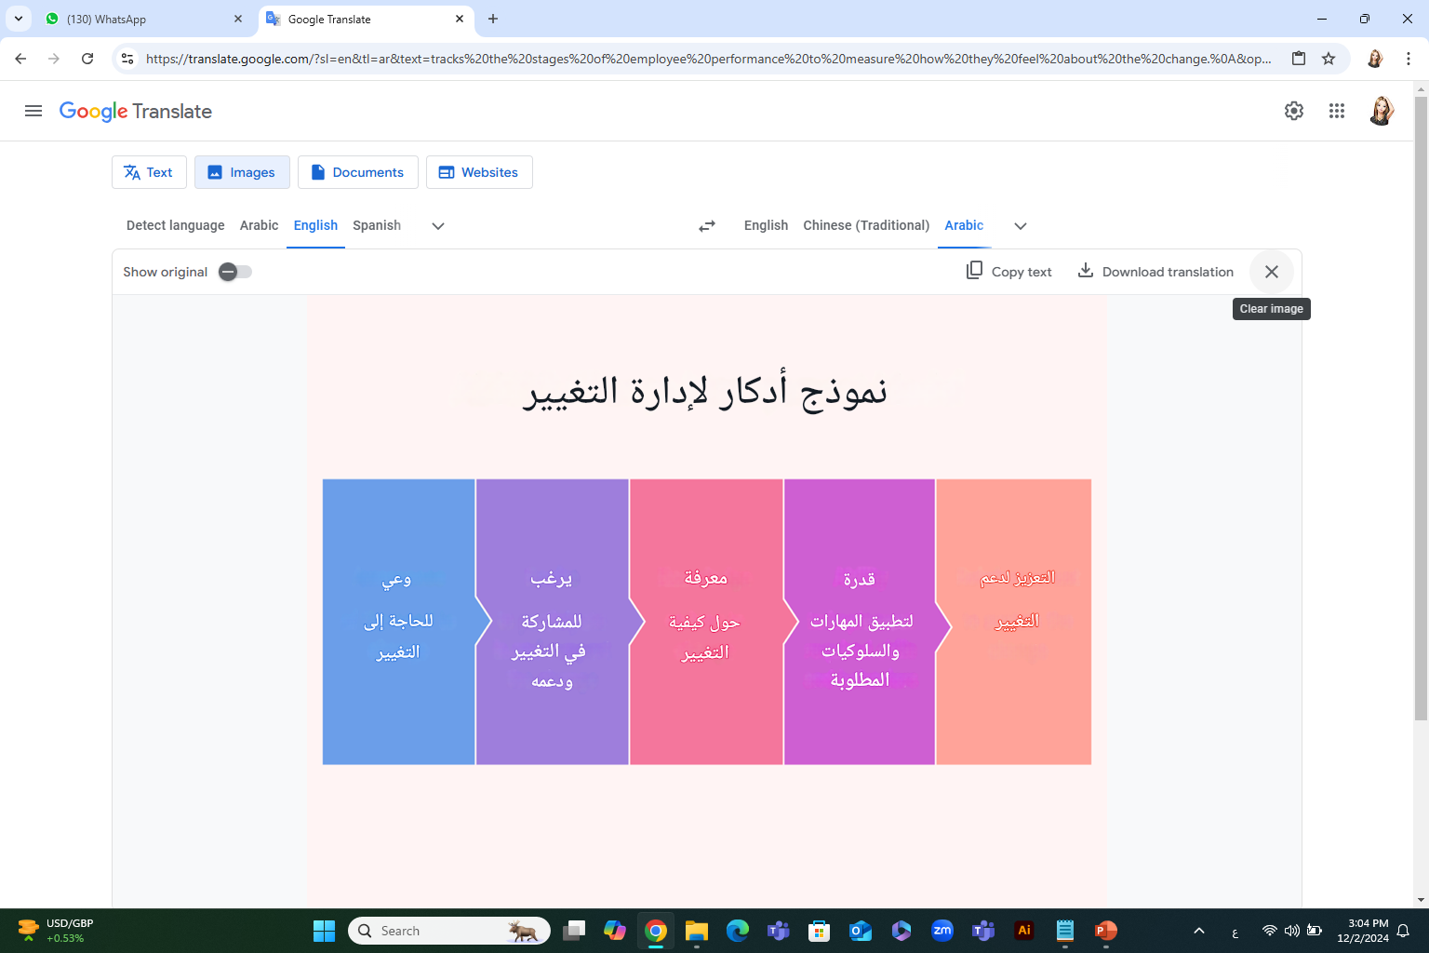
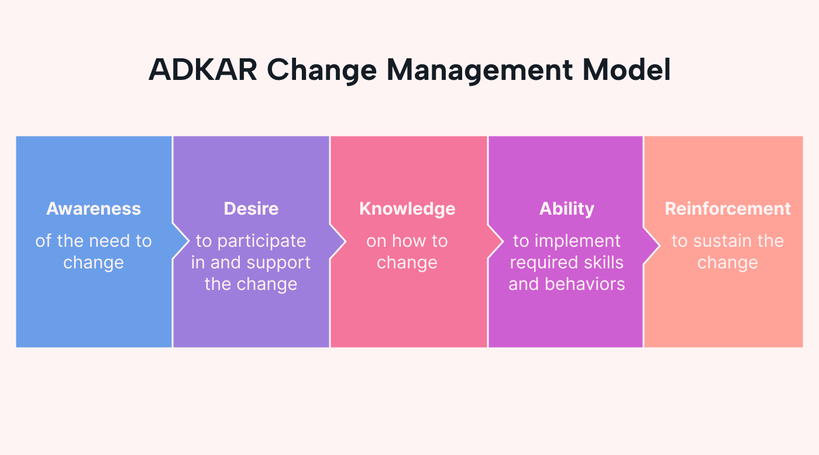
نماذج إدارة التغيير الشائعة
نموذج ADKAR للتغيير الإدارى
يتتبع مراحل أداء الموظفين لقياس مدى شعورهم تجاه التغيير.

Slide 25
عملية إدارة التغيير
مراقبة الأداء
إدارة التغيير
حاضِر
الإنتقال
المستقبل

Slide 26
عملية إدارة التغيير
إدارة التغيير باستخدام عملية حل المشكلات
المكونة من 7 خطوات
المشكلة
جمع الحقائق ووضع الافتراضات
تحديد الحالات النهائية ووضع المعايير
تطوير الحلول الممكنة
تحليل ومقارنة الحلول الممكنة
اختيار الحل وتنفيذه
تحليل الحل من أجل الفعالية

Slide 27
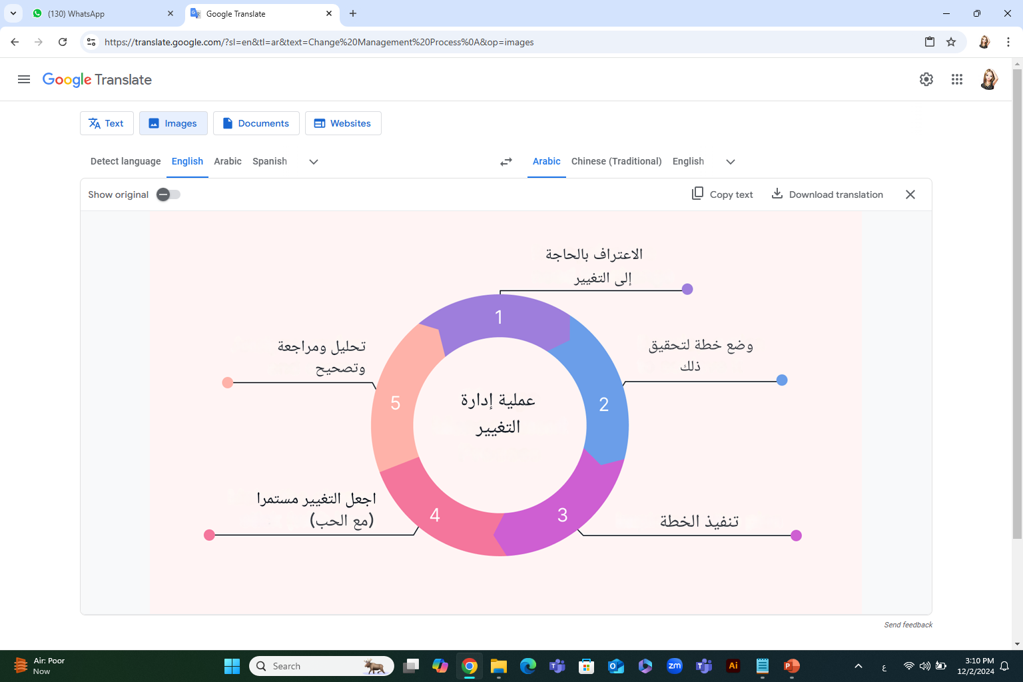
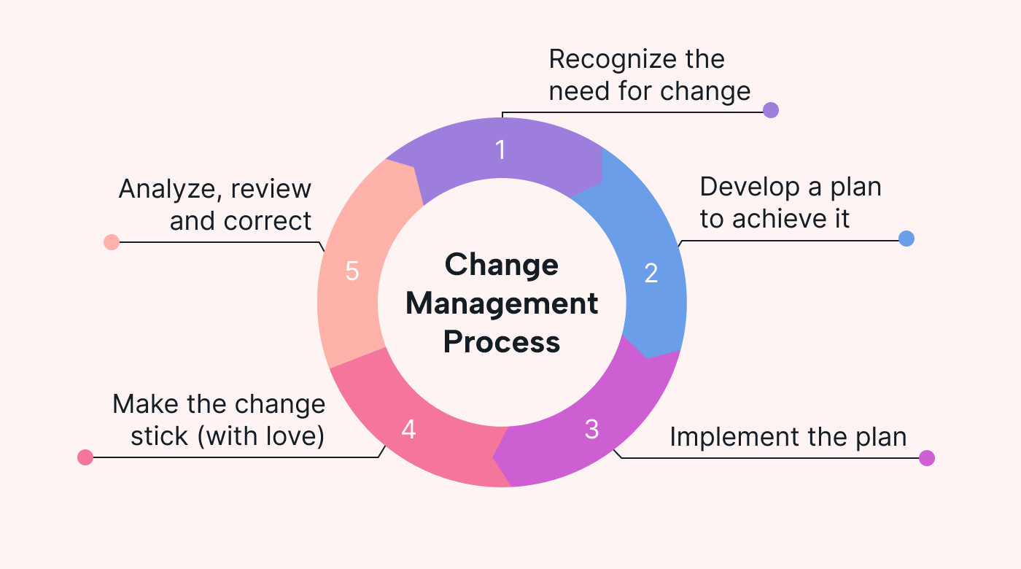
عملية إدارة التغيير

Slide 28
أفضل النصائح لإنشاء عملية إدارة التغيير الناجحة
اختر نموذج إدارة التغيير المناسب
حدد المسؤوليات بوضوح.
راقب أداء إدارة التغيير.

Slide 29
لماذا التغيير المؤسسى ( التنظيمي) ؟
يمكن أن يحدث التغيير التنظيمي نتيجة لعوامل داخلية أو خارجية، ويوجهه الحاجة إلى تعزيز النمو والنجاح.
ويشمل مجالات متنوعة مثل إعادة الهيكلة، والتطور الثقافي، وتحسين العمليات، والتقدم التكنولوجي، وإعادة التنظيم الاستراتيجي، والمبادرات التي تركز على الناس.

Slide 30
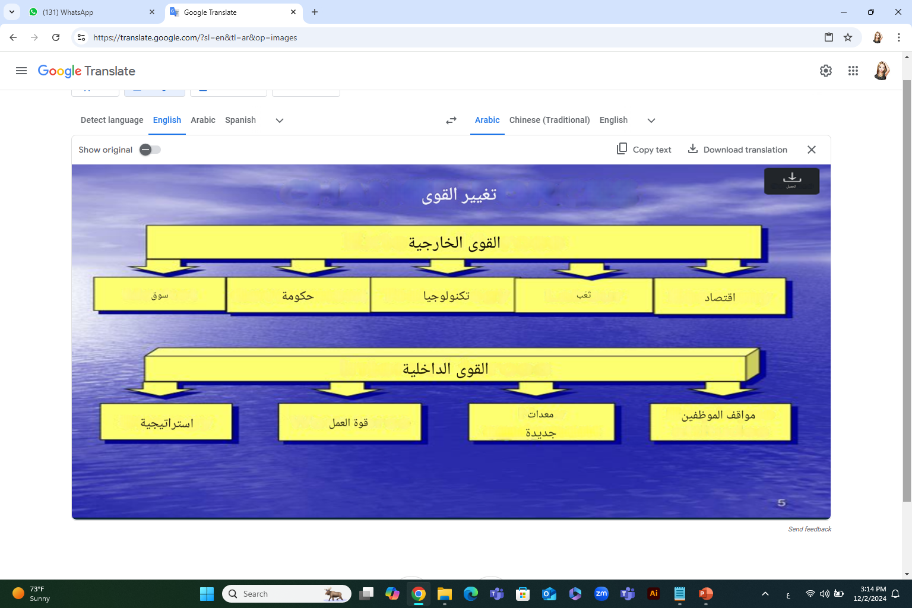
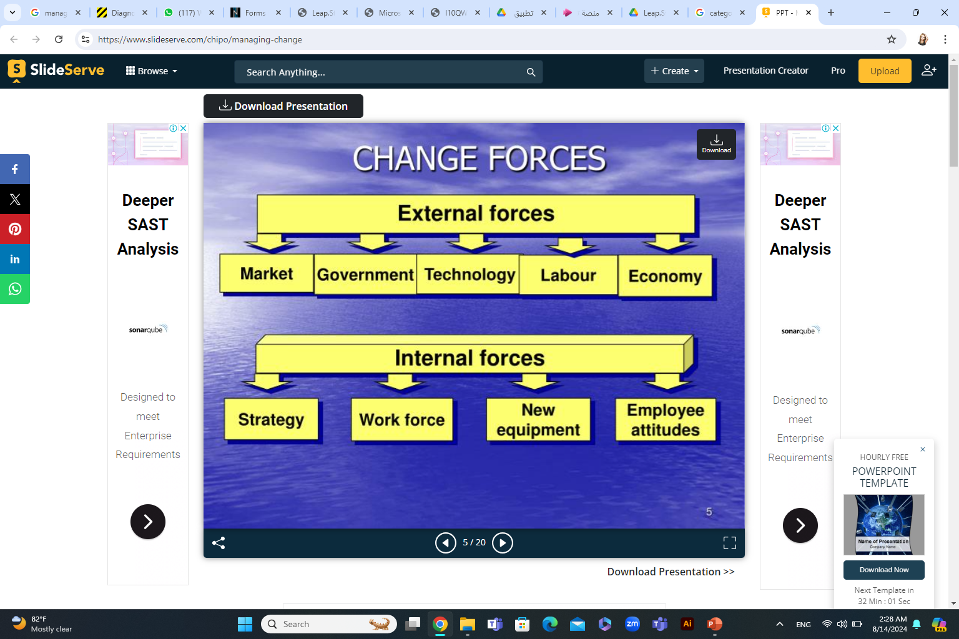
قوى التغيير

Slide 31
مصادر أخرى للتغيير
خارجى
الطبيعة المتغيرة للأسواق
الاقتصادية والمالية
الجغرافية
الاجتماعية
القانونية
السياسية
التكنولوجيا
البيئية
داخلى
تسريع التكنولوجيا الجديدة
نظام وإجراءات جديدة
ثقافة عمل جديدة
قيادة جديدة في الشركة أو داخل أقسامها
تحولات في هيكل الفريق التنظيمي
اعتماد نماذج أعمال جديدة
المعدات/الموارد
تنفيذ التجارة الإلكترونية

Slide 32

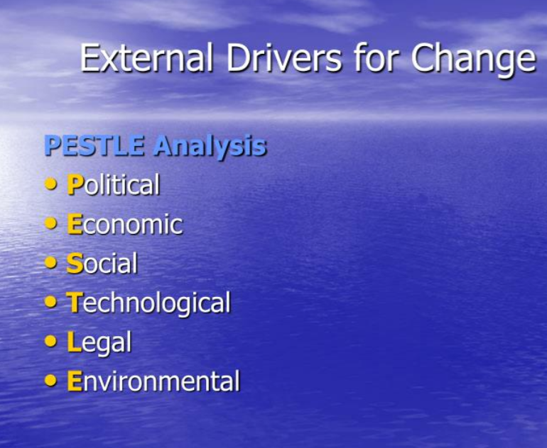

Slide 33
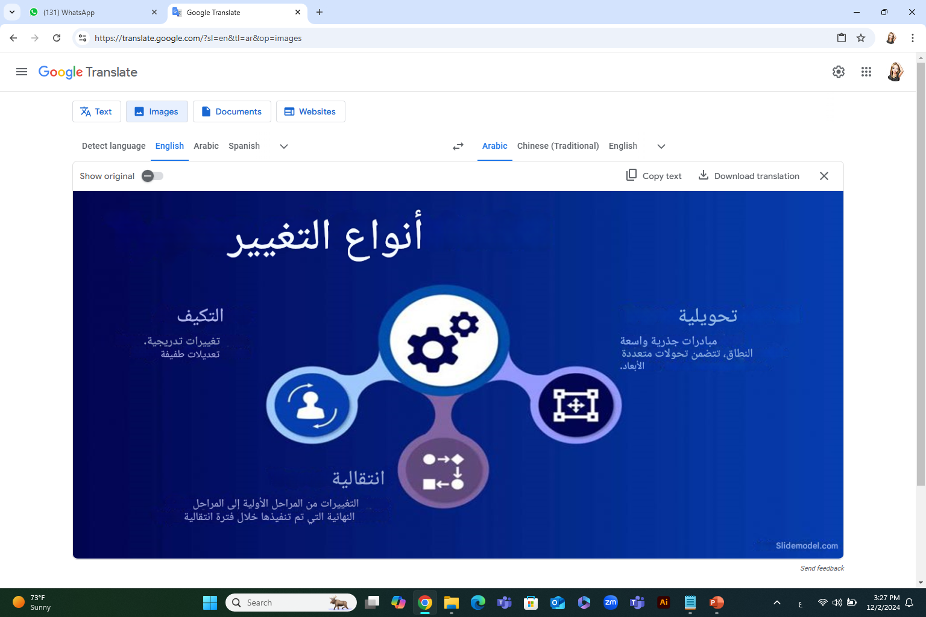
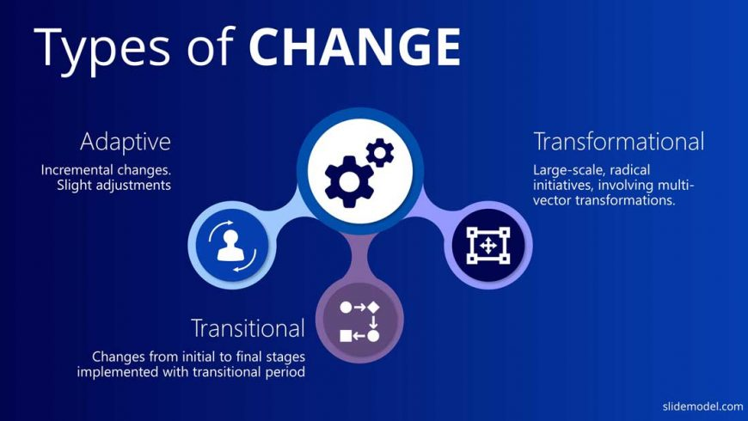
تتضمن الأنواع الثلاثة الأكثر شيوعًا للتغيير التنظيمي ما يلي:

Slide 34
تتضمن الأنواع الثلاثة الأكثر شيوعًا للتغيير التنظيمي ما يلي:
التغيير التنموي
أي تغيير تنظيمي يعمل على تحسين وتطوير العمليات والاستراتيجيات والإجراءات التي تم إنشاؤها مسبقًا.
التغيير الانتقالي
التغيير الذي ينقل المنظمة بعيدًا عن حالتها الحالية إلى حالة جديدة من أجل حل مشكلة، مثل عمليات الدمج والاستحواذ والأتمتة.
التغيير التحويلي
التغيير الذي يغير بشكل جذري وجوهري الثقافة والقيم الأساسية والعمليات.

Slide 35

لماذا يقاوم الناس التغيير؟
التغيير
الإستجابة
المواقف والطباع
التاريخ الشخصي
الوضع الاجتماعي

Slide 36
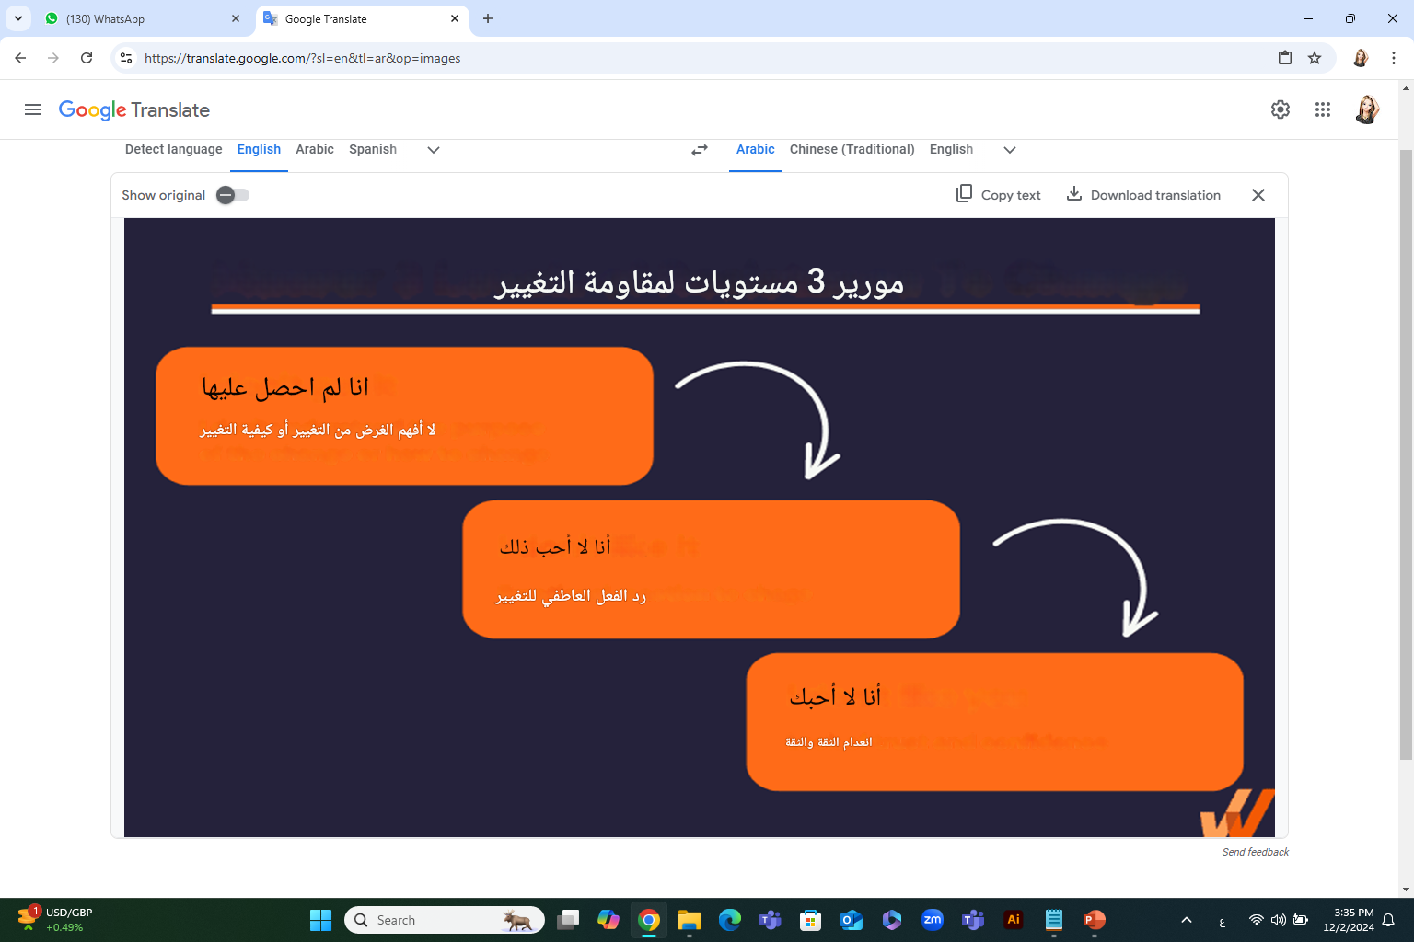
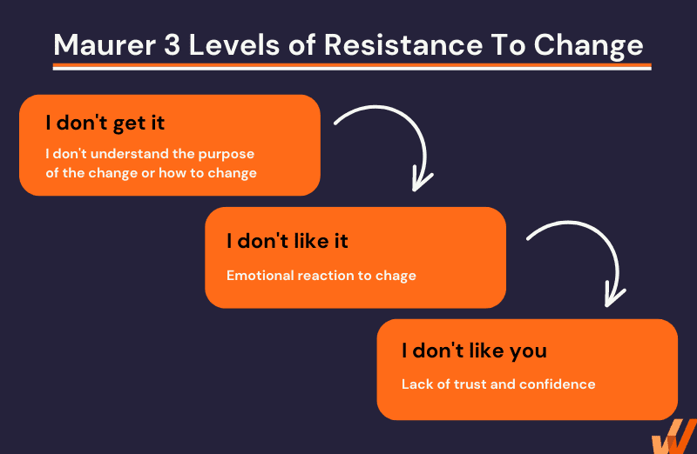
لماذا يقاوم الناس التغيير؟

Slide 37
دور المدير في التغيير التنظيمي
داخل المنظمة، يكون لكل موظف دور مختلف في المساعدة على التغيير. وفي حين قد ينجز العديد من أعضاء الفريق عملاً شديد التفصيل، فقد يكون للمديرين التنفيذيين على مستوى عالٍ والذين يعملون لفترة أطول أهداف مختلفة. وحتى داخل الإدارة، يؤدي القادة والمديرون مهام مختلفة.

Slide 38
دور المدير في التغيير التنظيمي
لتحقيق ذلك، يجب أن يتمتع المديرون بمجموعة واسعة من المهارات، مثل:
  القدرة على التواصل بوضوح وفعالية - وهذا يشمل الاستماع بنشاط إلى فريقهم وزملائهم
  مستوى متطور للغاية من الذكاء العاطفي
  مهارات تنظيمية قوية
  نظرة ثاقبة للتفاصيل
  مهارات حل المشكلات واتخاذ القرار
  التفويض.

Slide 39
تقنيات تقليل المقاومة
التعلم والتواصل
المشاركة
التفاوض
التسهيل والدعم
التلاعب و الاستقطاب
Coercion الاكراه

Slide 40
12 أفضل ممارسات لإدارة التغيير
هناك بعض القواعد وأفضل الممارسات التي يجب على كل منظمة اتباعها:
1. تحديد أهداف واضحة
2. كن صادقًا وشفافًا
3. تدريب وطمأنة فرقك
4. تشجيع المحادثات والتواصل بانتظام
5. الاستماع إلى موظفيك

Slide 41
12 Change Management Best Practices
6. احضر قادتك الجيدين
7. اختر أداة الاتصال المناسبة
8. قم بتمكين موظفيك
9. شجع تبادل المعرفة
10. قم بتوثيق المعلومات وجعلها في متناول الجميع
11. قم بالاعتراف بها ومكافأتها
12. اجعلها اجتماعية

Slide 42
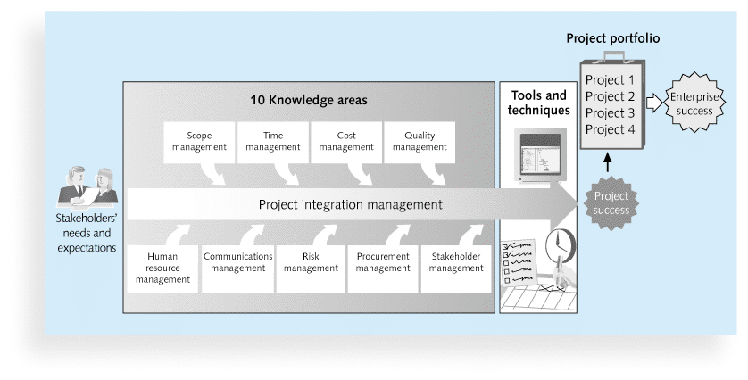

Slide 43



Thank You

